Slide 1

前终端一体化开发解决方案
腾讯 lucaspei（裴伟）

Slide 2
背景介绍
传统移动端开发模式，无法满足业务精细化运营需求，需寻找一种高性能、跨平台、动态发布的开发解决方案。
Web
Native
QQ浏览器 最早采用 React Native 作为解决方案，
但在实践过程中发现其存在大量的问题：
开发效率高
开发效率低
BSD + Patents License
List 滑动性能差
启动速度慢
SDK 包太大，增加了 7.5M
双端 API 大量未对齐
没有发布系统 …
支持双平台
无法跨平台
可动态发布
发版复杂
体验差
体验好
能力弱
能力强

Slide 3
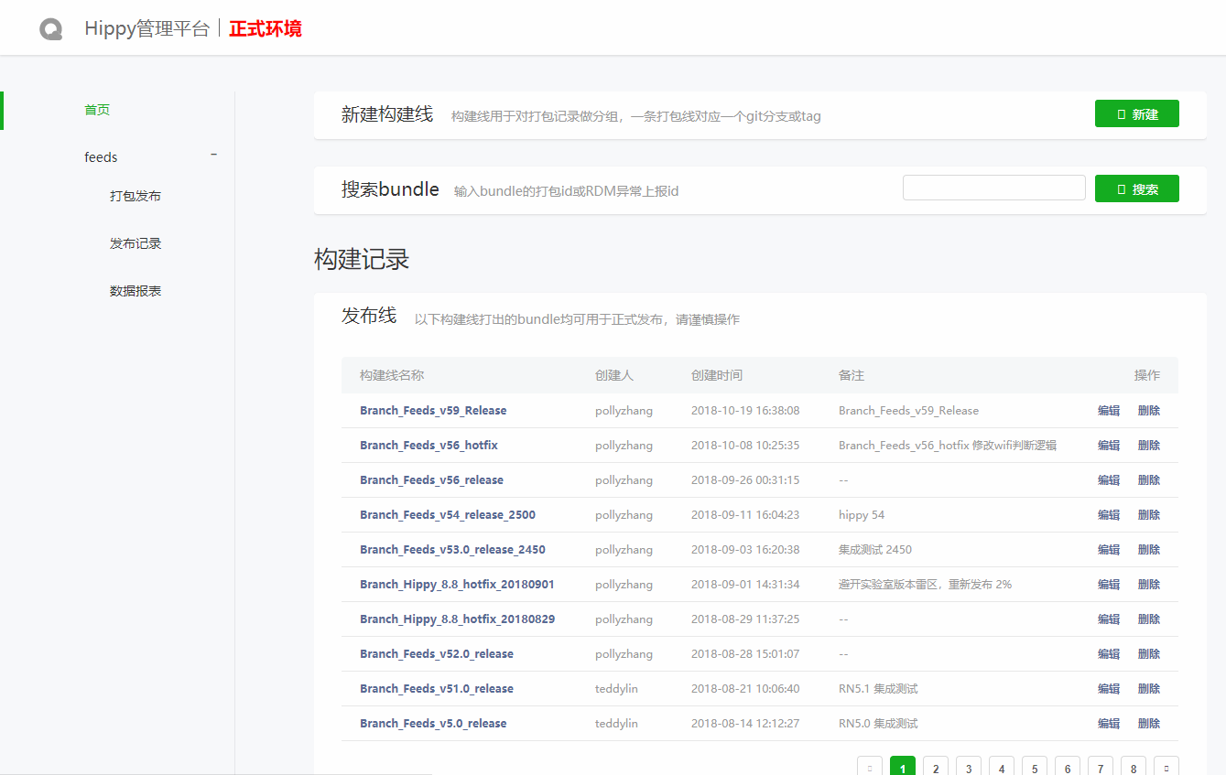




Hippy简介
Hippy 动态运营解决方案由 Hippy SDK 与 Hippy 发布系统 组成：
Hippy SDK 是一套多端统一的开发框架，它能通过脚本语言（JavaScript）高效率的开发出跨平台（安卓，iOS，Web）、高性能的原生应用，尤其适合需要快速迭代又追求高性能的产品。
Hippy 发布系统 涵盖代码构建、在线发布、报表监控等动态运营所需的各个环节，并支持灰度、ABTest、差量包等高级特性。
React.js
Library
User Code
JavaScript
Vue.js
Library
前端主导
支持最流行的框架
向阳而生
代码全面内部开源
Android
Platform
iOS
Platform
Web
Platform

Slide 4
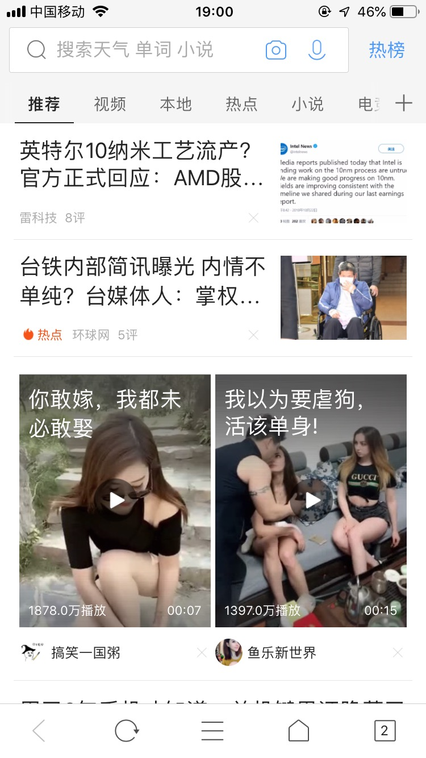







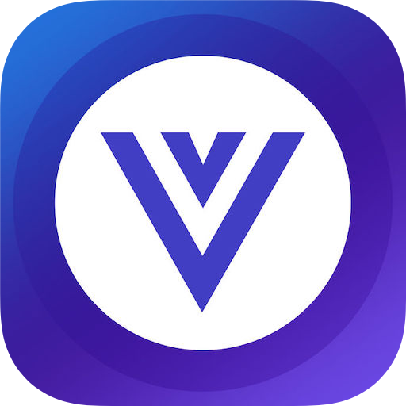









使用情况
QQ 浏览器内有 20个 业务采用 Hippy 实现，占总业务数 56%
业务发版周期缩短 75% ~ 100%^{*即时发布}
而人力投入仅需原来的 30%
QQ 浏览器
QQ 音乐
应用宝
天天K歌
天天快报
理财通
VOOV 直播
腾讯体育
大丰证券
游云南
心悦俱乐部
WiFi 管家
科蓝
速看
云视听极光
T-PaaS
(QQ 浏览器首屏信息流)

Slide 5
项目架构
Hippy SDK 采用三层设计，其中：
JavaScript 层：提供业务代码运行时的前端上下文环境；
Native Framework 层：负责前终端通讯与 JavaScript VM，并提供 Native 相关模块；
Portable UI 层：提供基础 UI 组件与布局计算框架，并负责渲染至目标平台；
JavaScript
React.js
Library
JS2Native
Bridge
Console...
Global Method
Native2JS
Bridge
Android
Platform
Console
Global
Native Framework
User Code
JavaScript
Network...
Module
Hippy Buffer
Bridge
V8/JSC
JS Executor
iOS
Platform
Text
Component
Portable UI
Vue.js
Library
Text...
Component
DOM/CSS
Hippy Layout
Node
Render
Web
Platform
Text
Component

Slide 6
面向前端的框架
抹平了不同平台间的差异，并可向 3 端输出
支持 2 款前端常用框架 React.js / Vue.js
对前端框架无侵入，便于跟随社区升级，单元测试覆盖率 80%
支持 42 种 CSS 布局样式
布局计算与 X5 内核（网页）计算方式完全相同，比起同类产品支持度更高，对前端更友好！
支持 29 种 CSS 外观样式
独家支持 background[image|position|size] / zIndex / display 前端常用样式！
支持 5 种 CSS 选择器
GOAL
让开发者使用
熟悉的网页开发方式
开发原生应用
（CSS 雪碧图）
如何门槛更低？
如何标准化？
W3C CSS Selector
Class Selectors(.)
Id Selectors(#)
Universal Selectors(*)
Attribute Selectors([attribute])
Descendant combinator(E F)

Slide 7




